Slide 1
ỦY BAN NHÂN DÂN XÃ HÙNG THẮNG
TRƯỜNG TIỂU HỌC HÙNG THẮNG
NHIỆT LIỆT CHÀO MỪNG CÁC THẦY CÔ
VỀ DỰ GIỜ THĂM LỚP 3D
Môn: Tự nhiên và xã hội
Giáo viên: Phạm Thu Hà

Slide 2


Slide 3




Slide 4


Slide 5

Lá cây
Thân cây
Rễ cây

Slide 6
Thân đứng
Thân gỗ
Thân cây
Thân thảo
Thân leo
Thân bò

Slide 7
ĐỀ XUẤT Ý TƯỞNG VÀ CÁCH LÀM SỔ LẬT VỀ CÂY
Notes:
GV cho HS thảo luận nhóm để đưa ra ý tưởng của nhóm, hỗ trợ nếu nhóm gặp khó khăn trong việc thể hiện ý tưởng. GV chiếu tiêu chí sản phẩm và yêu cầu nội dung thảo luận của học sinh bám sát với các tiêu chí đó

Slide 8

Ý TƯỞNG CỦA NHÓM..........
Câu 1: Mô hình cây có những bộ phận nào?
...............................................................
...............................................................
Câu 2: Vật liệu để làm mô hình cây?
...............................................................
................................................................
Hoàn thành phiếu bài tập
Notes:
GV hướng dẫn HS hoàn thiện phiếu học tập số 3, cho HS các nhóm lên trình bày phiếu học tập

Slide 9
TIÊU CHÍ SẢN PHẨM
 Có các bộ phận của cây (rễ, thân, lá... ).
 Hình ảnh thể hiện được loại cây phù hợp với đặc điểm bên ngoài của cây.
 Sản phẩm đẹp, chắc, bền để sử dụng được lâu dài.
Notes:
GV nêu yêu cầu sản phẩm, trong đó có thể gợi mở cho HS cách làm sử dụng hình vẽ, cắt dán

Slide 10
Các bước làm sổ lật về cây:
+ Bước 1: Làm phần gáy sổ, bìa sổ,...
+ Bước 2: Làm các trang sổ.
+ Bước 3: Trình bày nội dung của sổ lật.
+ Bước 4: Trang trí và hoàn thiện.

Slide 11
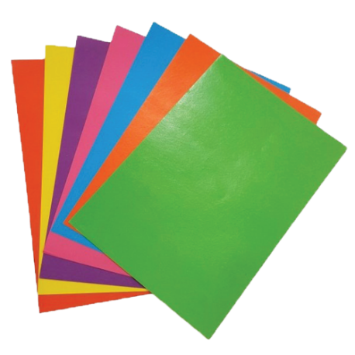
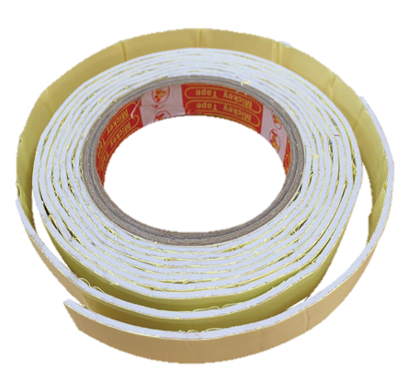


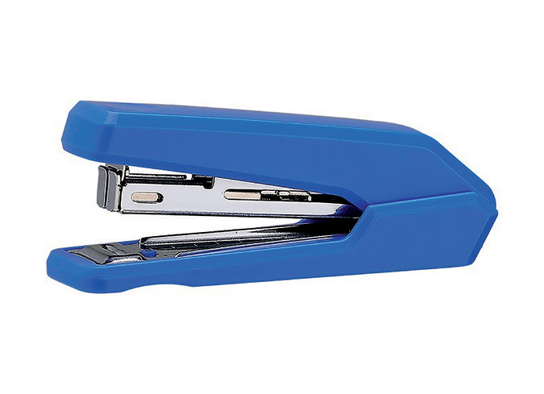


LÀM SỔ LẬT VỀ CÂY
- Lựa chọn dụng cụ và vật liệu
- Băng dính hai mặt, dập ghim, giấy A4, giấy màu, kéo, keo dán, bút màu, bút chì
Notes:
HS lựa chọn vật liệu dùng làm đồ dùng học tập

Slide 13
TRƯNG BÀY VÀ GIỚI THIỆU SẢN PHẨM
Notes:
Các nhóm cử đại diện trình bày ý tưởng và sản phẩm của nhóm. Các nhóm khác đặt câu hỏi

Slide 14
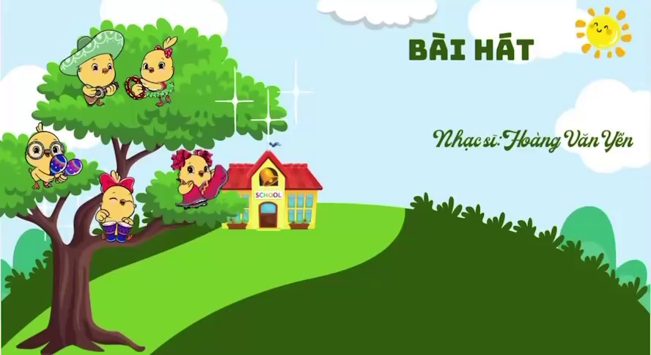

Slide 15

TẠM BIỆT CÁC EM !
Notes:
Trong quá trình dạy học, GV thường xuyên khuyến khích HS bằng các câu khen khi HS trả lời đúng

